Slide 1
과목_학년학기_단원 | suh_p_0401_03
차시명 | 01 단원 도입
파일명 | suh_p_0401_03_0001
검토 | 담당
수학팀 | 김윤희
문서 HISTORY
번호 | 버전 | 문서 작성일 | 내용 비고 | 작성자 (내선번호) | 검토자
1 | V 1.0 | 2022.01.17 | 문서 발생 | 김예인
2 | V 1.0 | 2022.01.25 | 1차 검수 |  | 김윤희
3 | V 2.0 | 2022.02.14 | 2차 검수 |  | 김예림
4 | V 3.0 | 2022.02.16 | 문서 수정 | 김윤희
5
6
7
8
9
10
11

Slide 2
학습 단계 | 자료명 |  | 프레임 수 | 교과서 정보 | 파일명 | 자료 형태
도입 | 생각 열기 | 수학 퀴즈 | 1 |  | suh_p_0401_03_0001_101_1.html | Html5
전개 | 애니 | [도입 애니메이션] 탄소 발자국 | 1 | 수학 58~59쪽, 수학 익힘 41쪽 | suh_p_0401_03_0001_201_1.html | Html5(애니)
전개 | 단원 이야기 | [단원 이야기] 그림 속 상황 살펴보기 | 1 | 수학 58~59쪽, 수학 익힘 41쪽 | suh_p_0401_03_0001_202_1.html | Html5
전개 | 동시 | [동시] 동시 살펴보기 | 1 | 수학 58~59쪽, 수학 익힘 41쪽 | suh_p_0401_03_0001_203_1.html | Html5
전개 | 활동 | [활동 +] 무엇을 배울까요 | 1 |  | suh_p_0401_03_0001_204_1.html | Html5
정리 | 차시 예고 | 다음 시간에 배울 내용 | 1 |  | suh_p_0401_03_0001_301_1.html | Html5
총 프레임 수 |  |  | 6

Slide 3
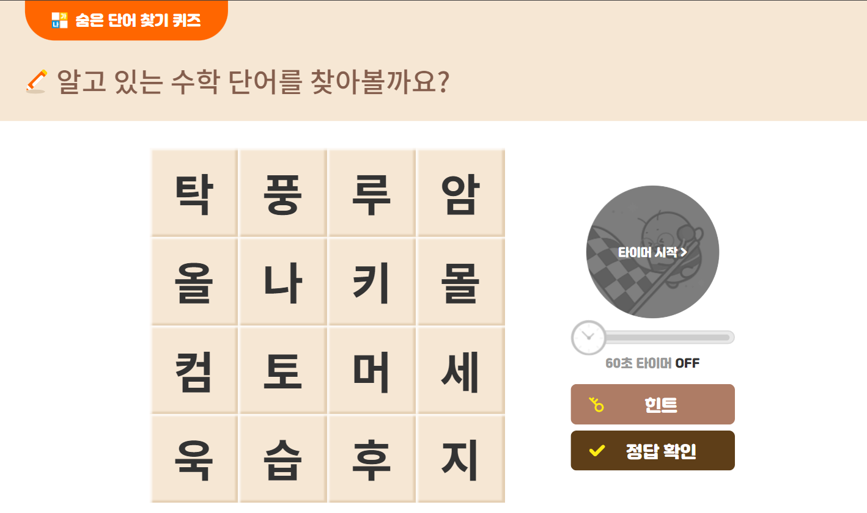
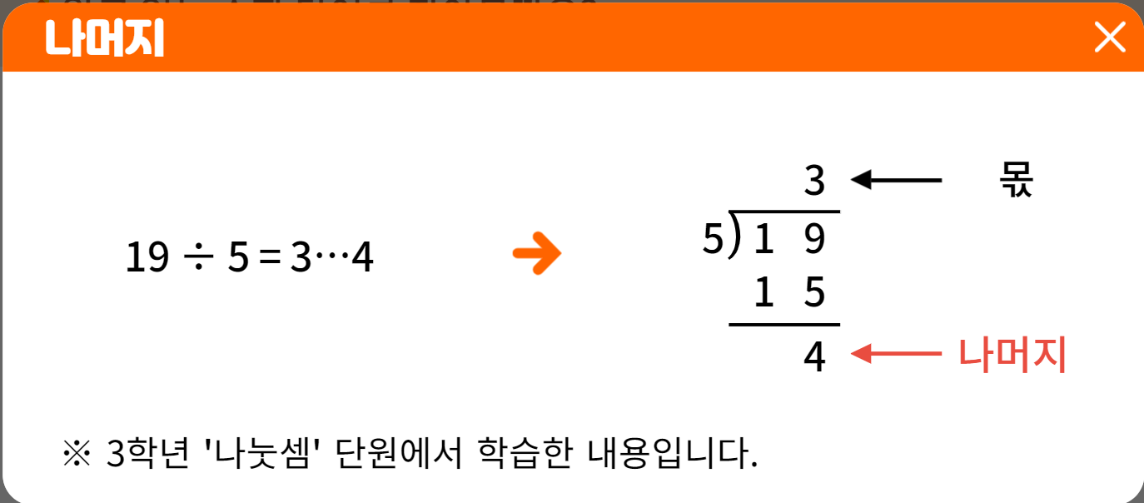
4-1
3. 곱셈과 나눗셈
suh_p_0401_03_0001_101_1
01 단원 도입
Θ Description & Function
#1
기존 개발물 그대로 활용
https://cdata2.tsherpa.co.kr/tsherpa/MultiMedia/Flash/2020/curri/index.html?flashxmlnum=yein820&classa=A8-C1-41-MM-MM-04-04-01-0-0-0-0&classno=MM_41_04/suh_0401_03_0001/suh_0401_03_0001_101_1.html

Slide 4
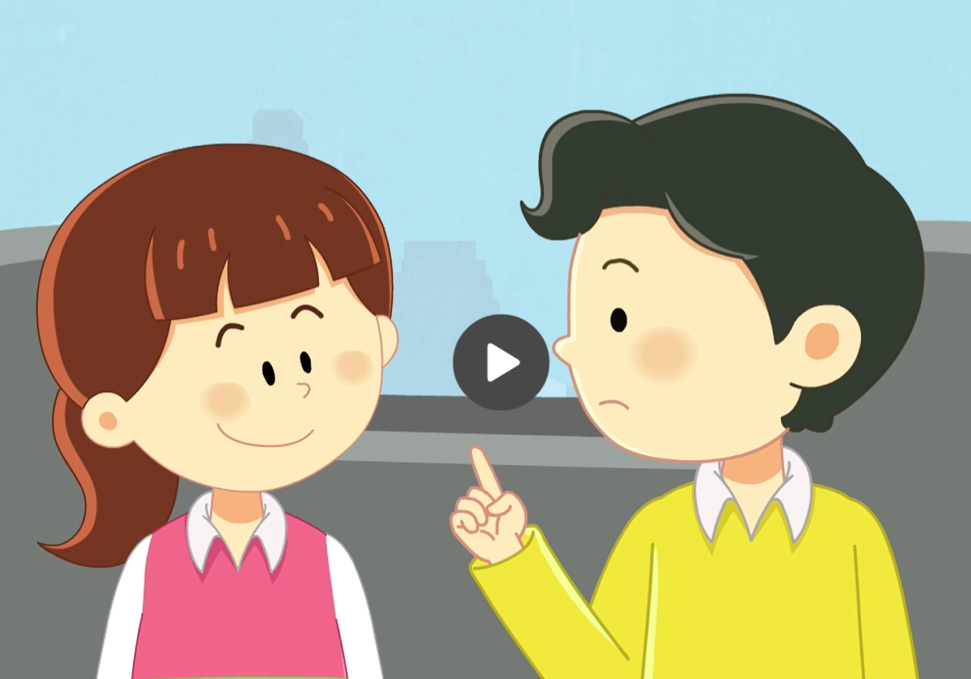

4-1
3. 곱셈과 나눗셈
suh_p_0401_03_0001_201_1
01 단원 도입
Θ Description & Function
[애니 DVD 개발물]
수학(박) 4-1 지도서\app\resource\contents\lesson03\ops\lesson03\video
[애니 게이트 참고 화면]
탄소 발자국
애니 파일명 | mm_41_3_00_01_01_ani.mp4

Slide 5
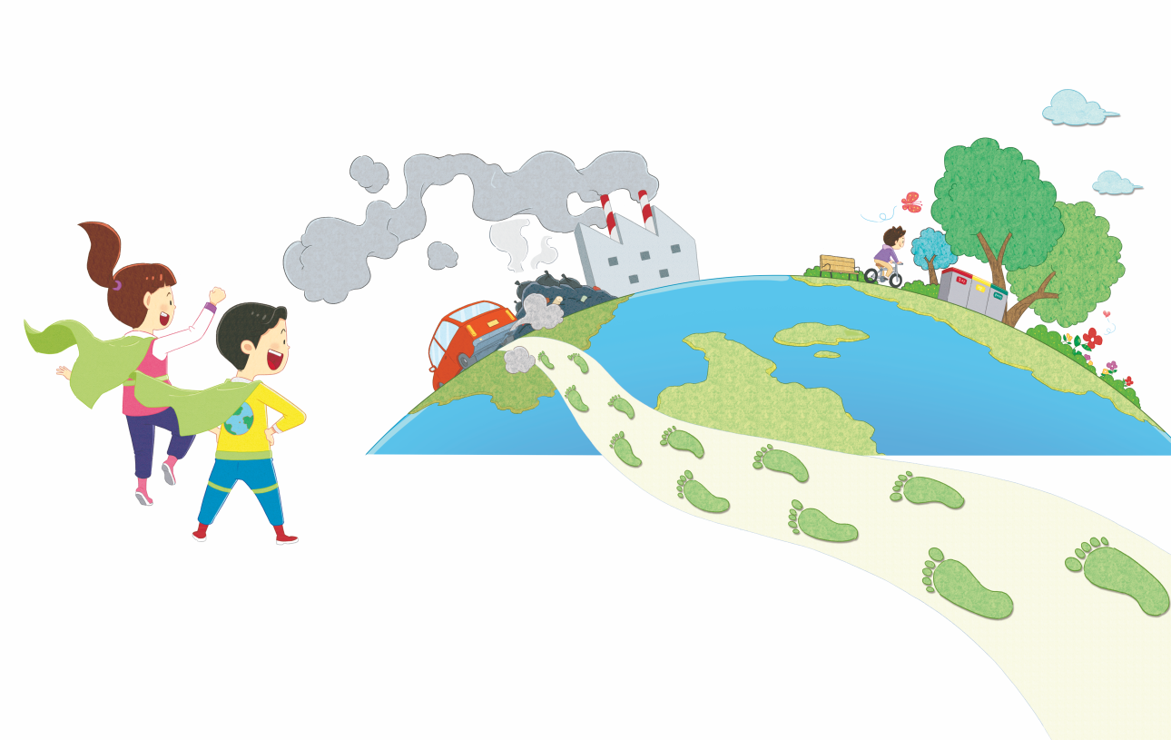



4-1
3. 곱셈과 나눗셈
suh_p_0401_03_0001_202_1
01 단원 도입
Θ Description & Function
실생활에서 곱셈과 나눗셈은 어떤 경우에 필요한가요?
탭 이벤트
확대 버튼 및 풀 팝업창(다음 슬라이드)
답 칸 클릭하면 답 나타남. 정답 확인 버튼은 정답 가리기로 토글 됨.
탄소 발자국 클릭하면 단어 설명하는 미니 팝업 뜸 (#2 풀 팝업창 다음 슬라이드)
#1
물음 1
물음 2
주 1회 가까운 거리는 걷거나 자전거 이용하기를 실천한다면 탄소 발자국 483 g을 줄일 수 있습니다. 5번 실천한다면 탄소 발자국을 얼마나 줄일 수 있을지 구해 보세요.
#4
483을 5번 더하면 2415이므로 탄소 발자국을 2415 g 줄일 수 있습니다.
483×5=2415이므로 탄소 발자국을 2415 g을 줄일 수 있습니다.
#2
#3
삽화 파일명 | SA413-도비라.psd 수학 4-1_이미지원본\교과서\058079초수학교과서4-1-3\Links

Slide 6

4-1
3. 곱셈과 나눗셈
suh_p_0401_03_0001_202_1
01 단원 도입
Θ Description & Function
< 확대 버튼 클릭 시 나타나는 화면>
삽화 파일명 | SA413-도비라.psd 수학 4-1_이미지원본\교과서\058079초수학교과서4-1-3\Links

Slide 7
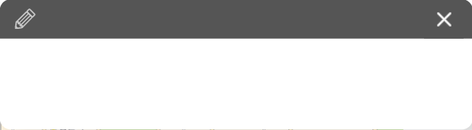
4-1
3. 곱셈과 나눗셈
suh_p_0401_03_0001_202_1
01 단원 도입
Θ Description & Function
실생활에서 곱셈과 나눗셈은 어떤 경우에 필요한가요?
<단어 설명 팝업 나올 때의 화면>
물음 1
물음 2
주 1회 가까운 거리는 걷거나 자전거 이용하기를 실천한다면 탄소 발자국 483 g을 줄일 수 있습니다. 5번 실천한다면 탄소 발자국을 얼마나 줄일 수 있을지 구해 보세요.
탄소 발자국
우리가 일상생활 속에서 물건을 만들고 쓰는 데 발생하는 이산화 탄소의 양
483을 5번 더하면 2415이므로 탄소 발자국을 2415 g 줄일 수 있습니다.
483×5=2415이므로 탄소 발자국을 2415 g을 줄일 수 있습니다.

Slide 8
4-1
3. 곱셈과 나눗셈
suh_p_0401_03_0001_202_1
01 단원 도입
Θ Description & Function
실생활에서 곱셈과 나눗셈은 어떤 경우에 필요한가요?
답 칸 클릭하면 답 나타남. 정답 확인 버튼은 정답 가리기로 토글 됨.
물음 1
물음 2
20번 실천한다면 탄소 발자국을 얼마나 줄일 수 있을지 생각해 보세요.
483에 20을 곱하면 될 것 같습니다.
#1

Slide 9
4-1
3. 곱셈과 나눗셈
suh_p_0401_03_0001_203_1
01 단원 도입
Θ Description & Function
동시를 읽어 보세요.
동시 음성에 맞춰서 해당 글씨가 한 줄씩 나타남. 나타나는 텍스트는 다음 슬라이드 참고.
하단 재생바
재생 : 동시 음성 재생
음성 파일명 | audio_01.mp3~audio_13.mp3 수학(박) 4-1 지도서\app\resource\contents\lesson03\ops\lesson03\audio\mm_41_3_00_02_01
#1
부릉부릉 자동차를 탔더니
#2
삽화 파일명 | SA413-도비라.psd 수학 4-1_이미지원본\교과서\058079초수학교과서4-1-3\Links

Slide 10
4-1
3. 곱셈과 나눗셈
suh_p_0401_03_0001_203_1
01 단원 도입
Θ Description & Function
우리는 지구 지킴이
부릉부릉 자동차를 탔더니
후다닥 탄소 발자국이 따라오네.
꼬깃꼬깃 쓰레기를 함부로 버렸더니
성큼성큼 탄소 발자국이 따라오네.
자동차를 안 타고 자전거를 탔더니
어라? 탄소 발자국이 따라오지 않아!
낭비하지 않고 재활용을 했더니
오호! 탄소 발자국이 지워지네!
자전거 타기, 재활용하기, 나무 심기······.
조금 귀찮아도 괜찮아, 조금 힘들어도 괜찮아.
지구를 위해서라면 얼마든지 할 수 있어!
함께 가지 않을래? 탄소 발자국 지우러.
< 한 줄씩 나타나는 동시 텍스트>

Slide 11



4-1
3. 곱셈과 나눗셈
suh_p_0401_03_0001_204_1
01 단원 도입
Θ Description & Function
단원 학습 목표
[단원 학습 목표]
2. 천재교과서 캐릭터 사용. 캐릭터 또는 말줄임 버튼을 각각 클릭하면 상단에 말풍선과 함께 음성이 나옴 (다음 슬라이드)
#1
1
#2

Slide 12
4-1
3. 곱셈과 나눗셈
suh_p_0401_03_0001_204_1
01 단원 도입
Θ Description & Function
단원 학습 목표
캐릭터를 클릭하면 상단에 말풍선이 나타나고 내레이션이 나옴.
내레이션: 재클릭 시, 또는 다른 캐릭터 클릭 시 말풍선이 사라지고 내레이션 멈춤.
https://cdata2.tsherpa.co.kr/tsherpa/MultiMedia/Flash/2020/curri/index.html?flashxmlnum=yein820&classa=A8-C1-41-MM-MM-04-04-01-0-0-0-0&classno=MM_41_04/suh_0401_03_0001/suh_0401_03_0001_203_1.html 참고 링크
1
(세 자리 수)×(두 자리 수)를 계산하는 방법을 배울 것 같아요.
(세 자리 수)÷(두 자리 수)를 계산하는 방법을 배울 것 같아요.
#1
#2
내레이션: 켄 캐릭터(남)
suh_p_0401_03_0001_204_1_1
(세 자리 수)×(두 자리 수)를 계산하는 방법을 배울 것 같아요.
내레이션: 보니 캐릭터(여)
suh_p_0401_03_0001_204_1_2
(세 자리 수)÷(두 자리 수)를 계산하는 방법을 배울 것 같아요.

Slide 13


4-1
3. 곱셈과 나눗셈
suh_p_0401_03_0001_301_1
01 단원 도입
Θ Description & Function
#1
[다음 시간에 배울 내용]
1
다음 시간에는 무엇을 배울까요?
세 자리 수에 몇십을 곱해 볼까요
60~61쪽
42~43쪽

